Slide 1




Slide 2


Slide 3

- Củng cố kĩ năng tính diện tích
- Củng cố kĩ năng tính toán trong hoạt động mua bán sử dụng tiền.

Slide 4


Slide 5
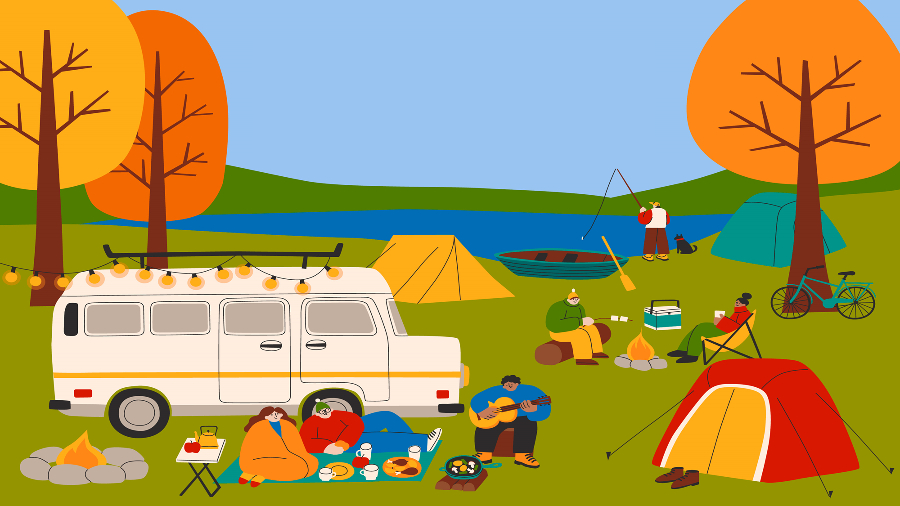


Slide 6
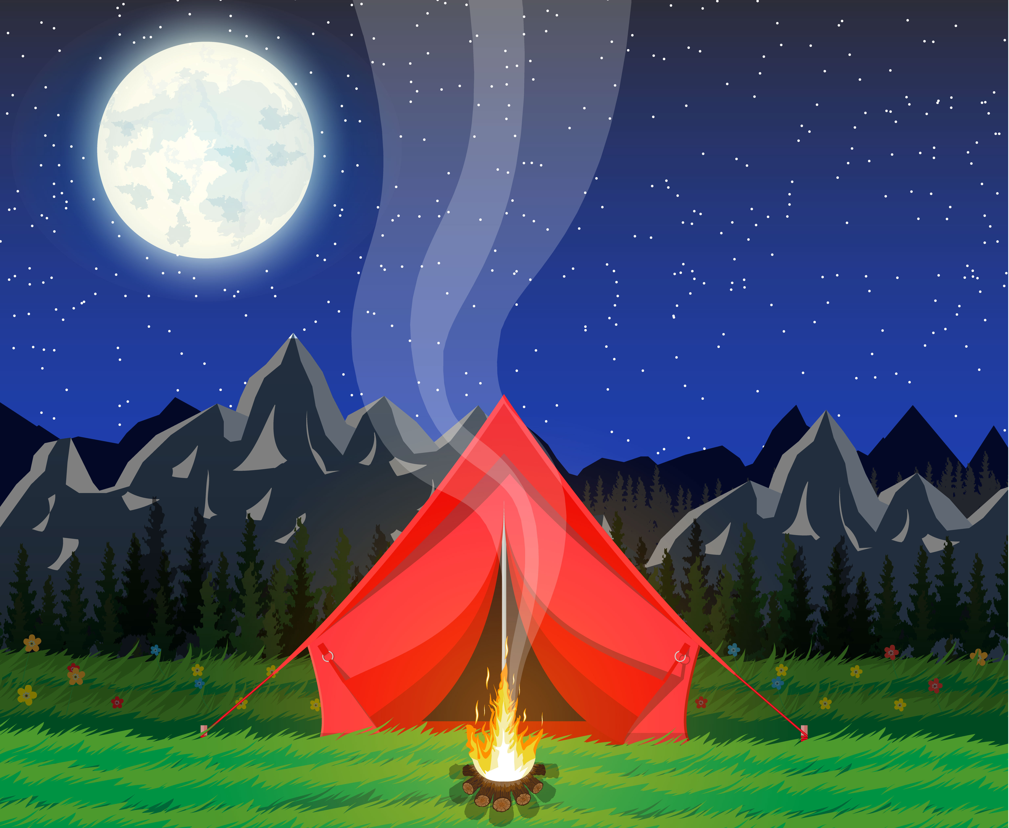

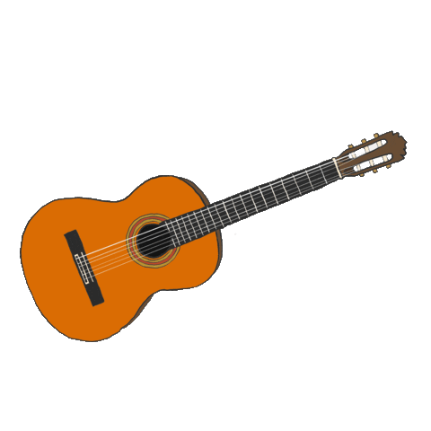



Em cần 1 tấm gỗ để làm biển tên trại của lớp mình. Em nên chọn tấm gỗ có diện tích khoảng:
$$40$$
$$4$$
mm²
m²
A
B
40
40
dm²
cm²
C
D
Notes:
Bấm vào bạn nhỏ để quay trở lại

Slide 7




Lớp em được chọn 1 trong 3 vị trí để dựng trại có kích thước như hình dưới đây. Em chọn vị trí nào để có diện tích lớn nhất?
A
C
B
Notes:
Bấm vào bạn nhỏ để quay trở lại

Slide 8
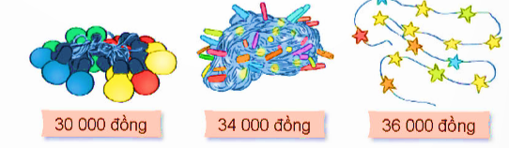
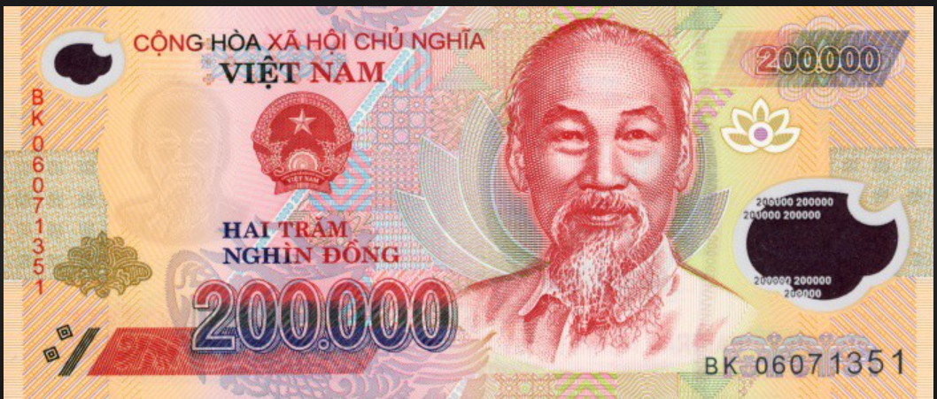
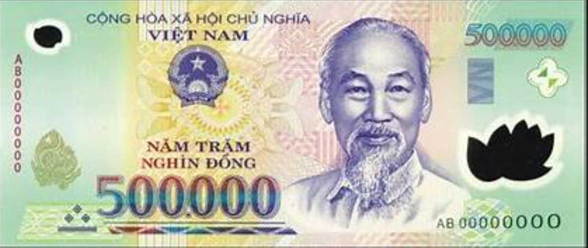
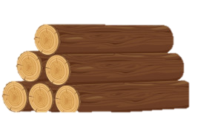
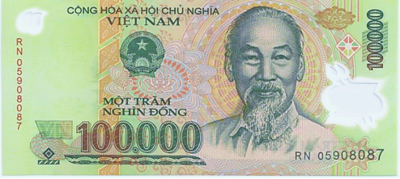
Em mua 3 bộ dây đèn có giá như hình dưới đây để trang trí trại của lớp. Em dùng tờ tiền nào đủ trả cho người bán hàng?
B
C
A
Notes:
Bấm vào bạn nhỏ để quay trở lại

Slide 9
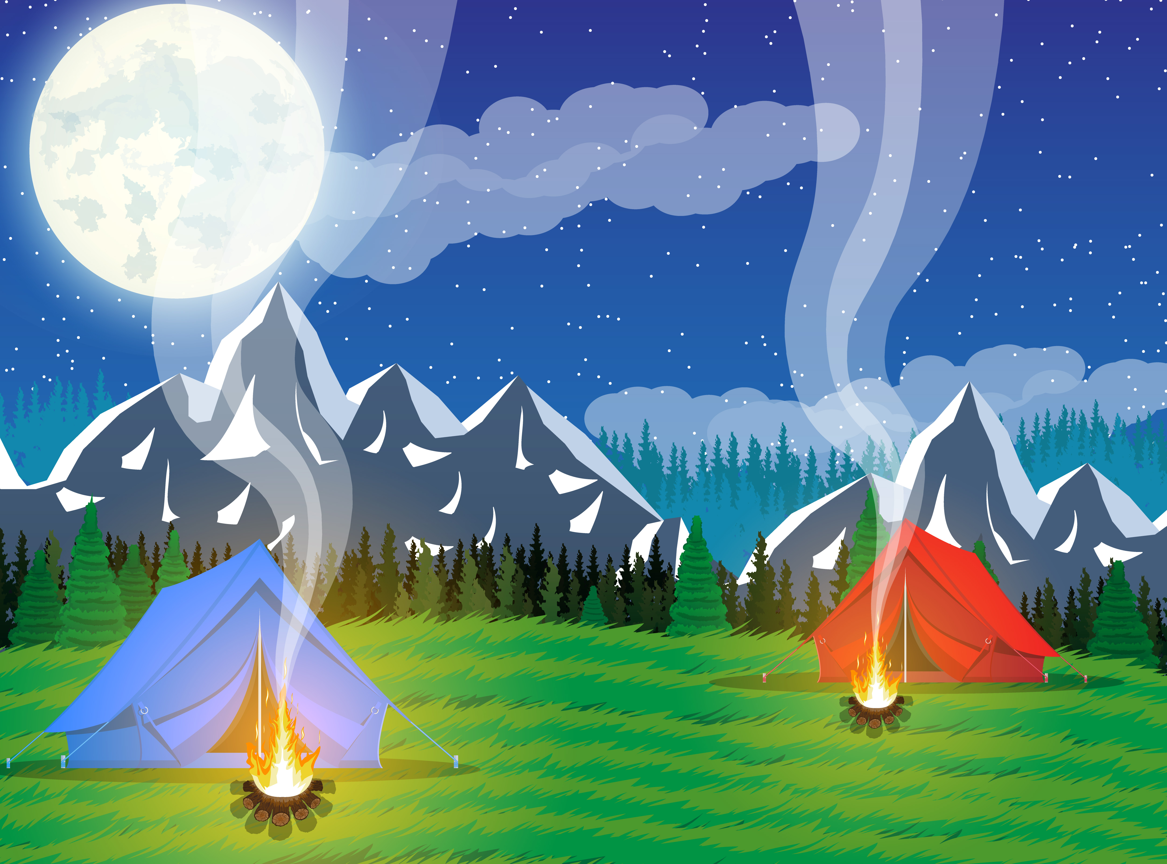
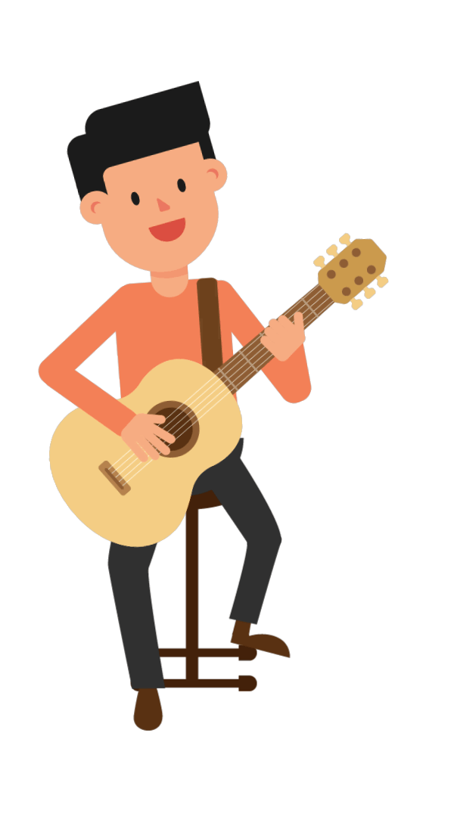


Chúng ta đã có một đêm đốt lửa trại thật vui, xin chào tạm biệt các bạn nhé!

Slide 10


Slide 11
